Slide 1
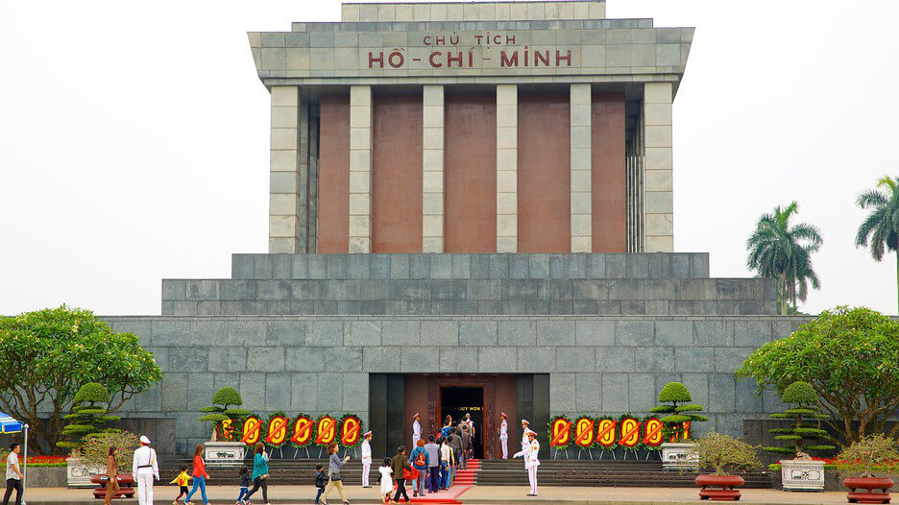
Viếng lăng Bác
_Viễn Phương_

Slide 2
I. Tìm hiểu chung

Slide 3
1. Tác giả
Viễn Phương (1928 – 2005)
Quê: An Giang
Là cây bút xuất hiện sớm nhất của lực lượng văn nghệ giải phóng miền Nam
Thơ ông thường nhỏ nhẹ, giàu tình cảm và thơ mộng

Slide 4
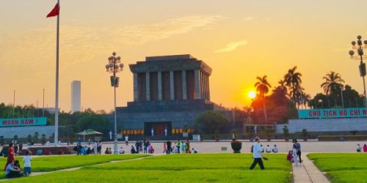
2. Tác phẩm
Hoàn cảnh sáng tác: 4/1969 khi lăng Bác vừa khánh thành
Viếng lăng Bác
Xuất xứ: In trong tập “Như mây mùa xuân”
Mạch cảm xúc: Thời gian: Ngoài lăng → Trong lăng → Khi trở về

Slide 5
Viếng lăng Bác
(Viễn Phương)
Con ở miền Nam ra thăm lăng Bác
Đã thấy trong sương hàng tre bát ngát
Ôi! Hàng tre xanh xanh Việt Nam
Bão táp mưa sa đứng thẳng hàng.
Ngày ngày mặt trời đi qua trên lăng
Thấy một mặt trời trong lăng rất đỏ.
Ngày ngày dòng người đi trong thương nhớ
Kết tràng hoa dâng bảy mươi chín mùa xuân…
Bác nằm trong giấc ngủ bình yên
Giữa một vầng trăng sáng dịu hiền
Vẫn biết trời xanh là mãi mãi
Mà sao nghe nhói ở trong tim!
Mai về miền Nam thương trào nước mắt
Muốn làm con chim hót quanh lăng Bác
Muốn làm đoá hoa toả hương đâu đây
Muốn làm cây tre trung hiếu chốn này

Slide 6
Bố cục
Cảm xúc trước cảnh dòng ngư­ời vào lăng viếng Bác
Cảm xúc về cảnh bên ngoài lăng
Khổ 1
Khổ 2
Cảm xúc khi vào trong lăng đứng trước di hài Bác
Khổ 3
Khổ 4
Ước nguyện khi về miền Nam

Slide 7
II. Đọc hiểu văn bản

Slide 8
Cảm
xúc của tác
giả khi đứng trước lăng Bác

Slide 9
Con ở miền Nam ra thăm lăng Bác Đã thấy trong sương hàng tre bát ngát Ôi! Hàng tre xanh xanh Việt Nam Bão táp mưa sa, đứng thẳng hàng.

Slide 10
Con ở miền Nam ra thăm lăng Bác
Xưng hô: Con - bác
Ấm áp, thân mật

Slide 11
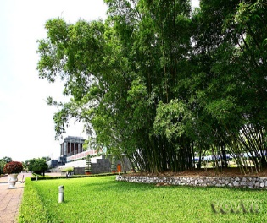
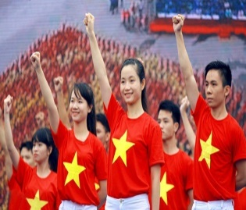
Đã thấy trong sương hàng tre bát ngát Ôi! Hàng tre xanh xanh Việt Nam Bão táp mưa sa, đứng thẳng hàng.
Hình ảnh “hàng tre”
Hình ảnh thực
Hình ảnh ẩn dụ: sức sống bền bỉ của dân tộc Việt Nam

Slide 12
Thành ngữ “bão táp mưa sa”
Lối miêu tả “đứng thẳng hàng”
Vẻ đẹp cứng cỏi, kiên cường, bền bỉ, hiên ngang, bất khuất của con người VN

Slide 13
2. Cảm
xúc trước
đoàn người xếp hàng vào lăng

Slide 14
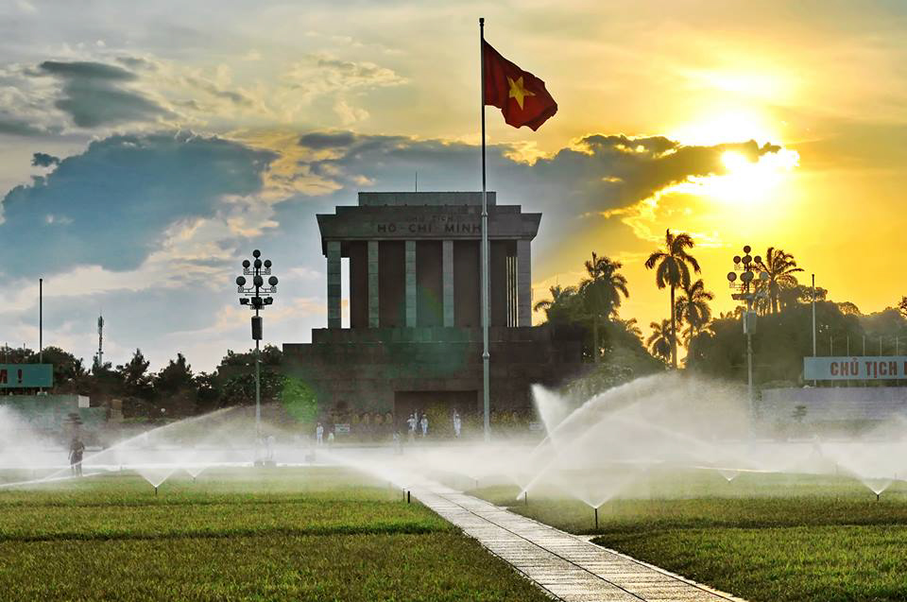
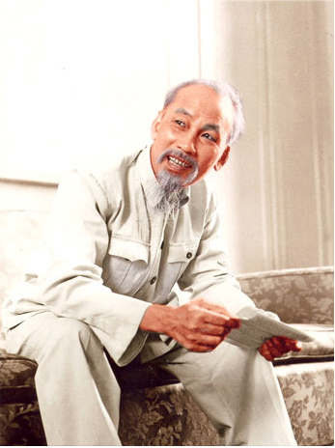
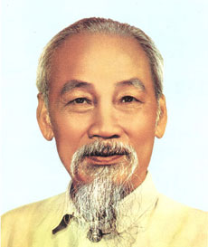
Hình ảnh “mặt trời”
Hình ảnh thực
Sóng đôi
Hình ảnh ẩn dụ
→ Ngợi ca sự vĩ đại, công lao vĩ đại của Bác + sự kính trọng của nhà thơ với Bác

Slide 15
Ngày ngày dòng người đi trong thương nhớ Kết tràng hoa dâng bảy mươi chín mùa xuân...

Slide 16
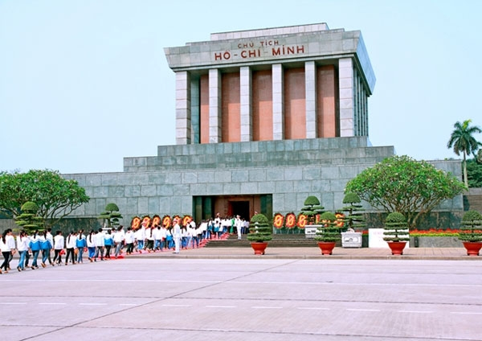
Nghệ thuật
Nội dung
Tình cảm thương nhớ, xót xa
Ẩn dụ
Hoán dụ
Điệp ngữ
Lòng tôn kính

Slide 17
3. Cảm
xúc khi vào lăng viếng Bác

Slide 18
Bác nằm trong giấc ngủ bình yên Giữa một vầng trăng sáng dịu hiền
Giấc ngủ bình yên
Bác dường như vẫn đang ngủ
Gợi sự gần gũi

Slide 19
Vầng trăng sáng dịu hiền
Tả thực
Tâm hồn cao đẹp, sáng trong của Bác

Slide 20
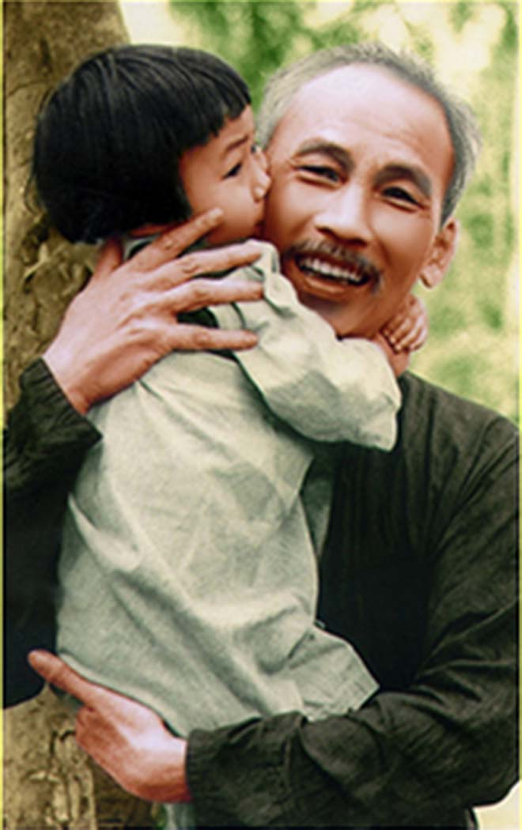
Vẫn biết trời xanh là mãi mãi Mà sao nghe nhói ở trong tim.
“Trời xanh”
Ẩn dụ
Bác sống mãi với non sông, đất nước

Slide 21
Giằng co giữa lí trí và tình cảm
Biết
(Lí trí)
Nhói
(Tình cảm)
> <
Đau xót đến tột cùng, tiÕc nuèi kh«n ngu«i

Slide 22
4. Tâm
trạng và
ước nguyện của nhà thơ

Slide 23
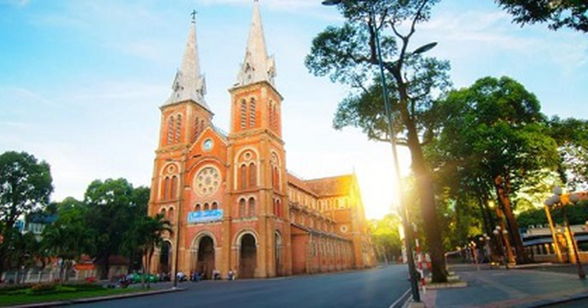
Mai về miền Nam thương trào nước mắt
Cảm xúc trào dâng, đau xót tột cùng

Slide 24
Điệp ngữ “muốn làm”
Con chim hót
Cây tre trung hiếu
Đóa hoa tỏa hương
Lòng mong ước thiết tha và ước nguyện được sống mãi bên Bác, đi theo con đường mà Bác đã chọn

Slide 25
III. Tổng kết
Portfolio
Designed

Slide 26
Nghệ thuật
Giọng điệu trang trọng, thiết tha
Nhiều hình ảnh ẩn dụ đẹp
Ngôn ngữ bình dị mà cô đúc
Lòng thành kính và xúc động sâu sắc của nhà thơ và mọi người đối với Bác
Nội dung

Slide 27
Vẽ sơ đồ tư duy tổng kết lại nội dung bài học + Làm bài tập
Hướng dẫn tự học
Tìm đọc thêm các tác phẩm của nhà thơ Viễn Phương
Soạn bài “Nghị luận về tác phẩm truyện (hoặc đoạn trích)”

Slide 28
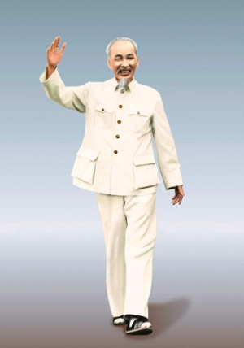
Tạm biệt các em
Hẹn gặp lại

